Slide 1

التمهيد
تأمل الصورة ثم اكتشف الشجرة التي تنتمي لها الورقة

Slide 2
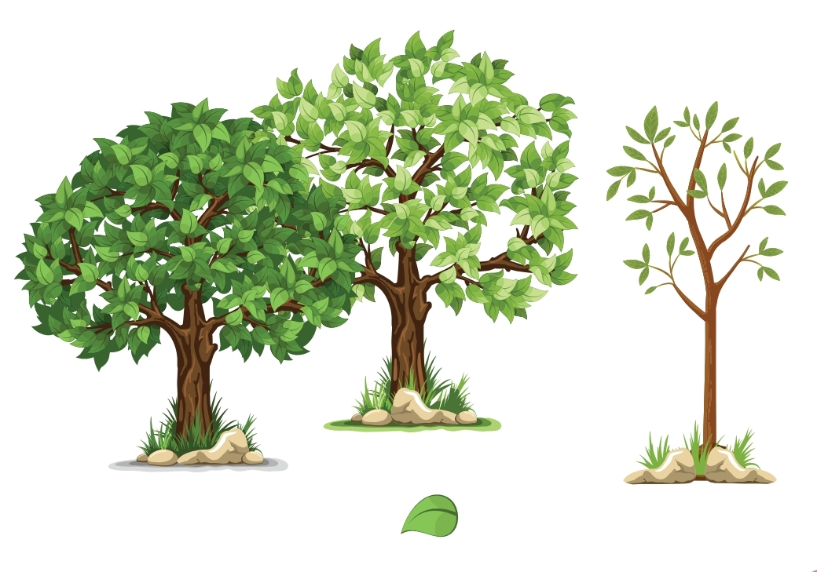

Slide 3

علاقة الورقة
مع الشجرة تشبه
علاقتنا بعائلاتنا.
وأن لكل إنسان
عائلته الخاصة به
تضم أفراد أسرته
وأقاربه

Slide 4
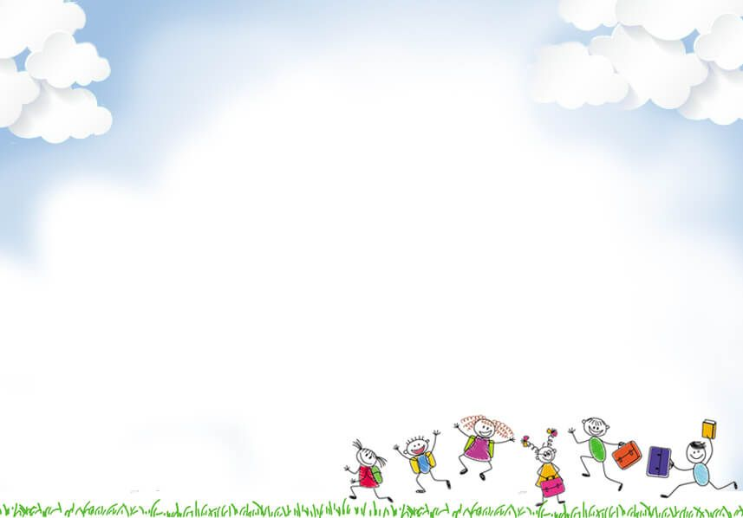
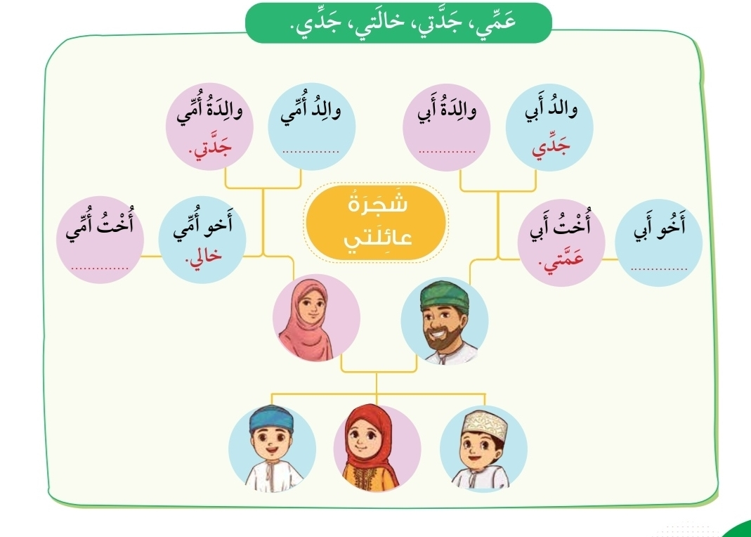
جـــدي
جــدتــي
خـــالــي
عمـــــي

Slide 5
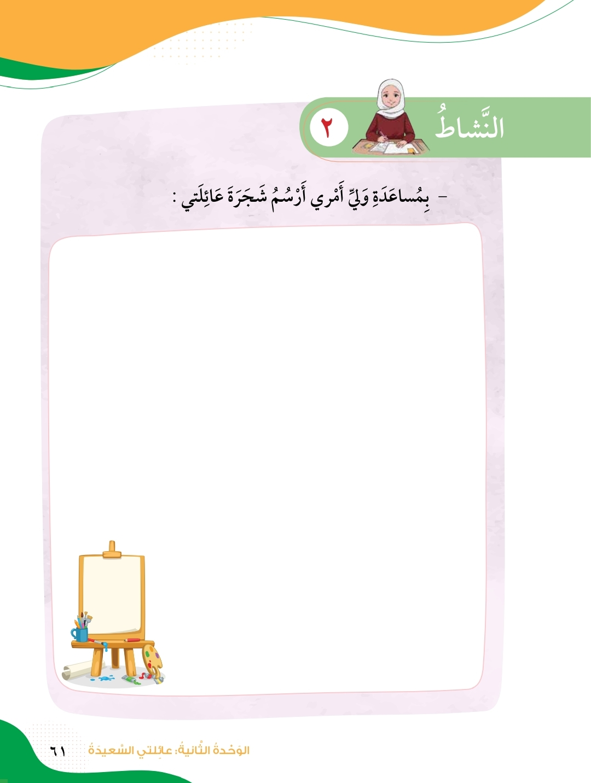
الواجب المنزلي
الواجب المنزلي:

